Slide 1
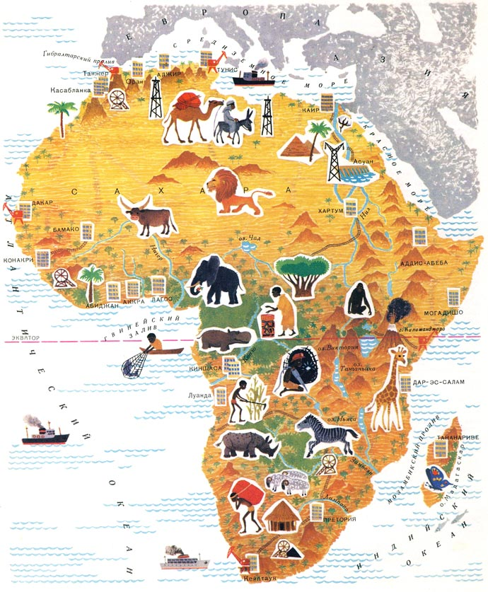
Викторина «Животные жарких стран»
Составитель: Суханова С.В.
воспитатель МБДОУ д/с №6
г. Павлово
высшая квалификационная категория

Slide 2
Какой континент самый тёплый, где есть саванны, пустыни, джунгли?
Африка

Slide 3
Разминка «Забавные вопросы»
Толстокожее животное, которое вытащило из болота Айболита?
бегемот
Где живет маленький кенгуру?
в сумке у мамы
У каких животных есть длинный хвост, который служит им пятой рукой, они могут на нём висеть?
мартышки
У какого животного стопы защищены мозолистыми подушечками, упругими как резина?
у верблюда
Какой зверь самый быстрый на Земле?
леопард
Какие животные жарких стран упоминаются в стихотворении
К. Чуковского «Телефон»?
Слон, верблюд, крокодил, кенгуру, носорог, бегемот, мартышки.
Мы считаем, что зебры белые и разрисованы чёрными полосками, а африканцы считают, что зебры чёрные, а полоски белые. Кто прав?
и те и другие
Какое животное жарких стран половину жизни проводит в воде? Длина некоторых из них достигает 16 метров.
крокодил
Какая главная достопримечательность у носорогов?
рог
У какого животного жарких стран тело покрыто острыми иглами?
дикобраз

Slide 4
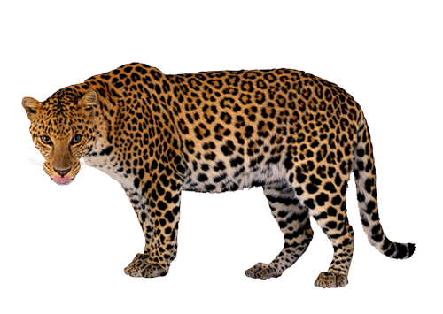
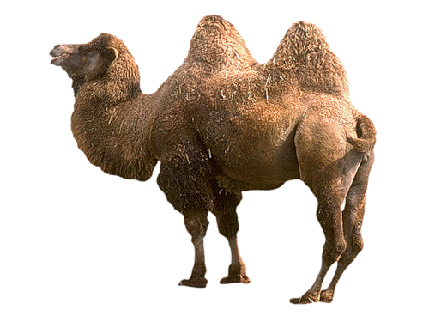
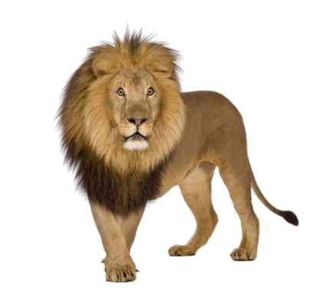
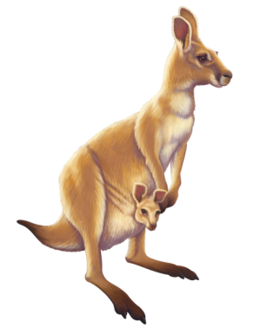
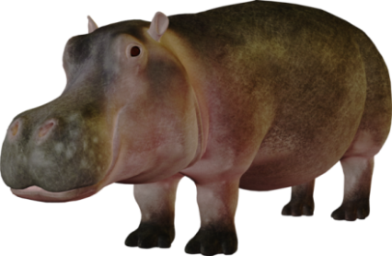
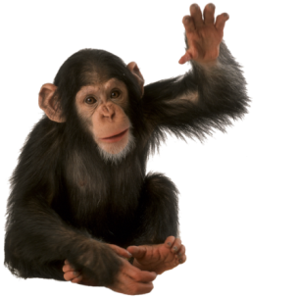
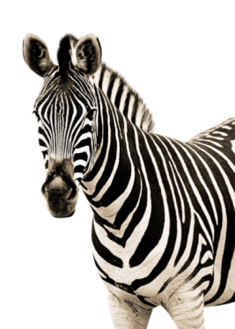
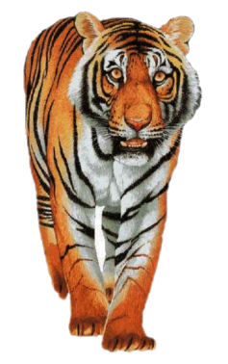
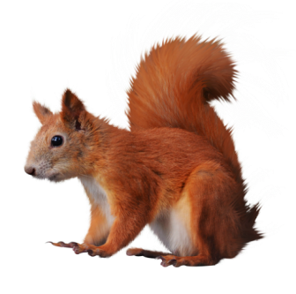
Какое животное не относится к животным жарких стран ?

Slide 5
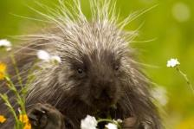
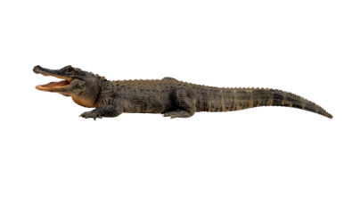
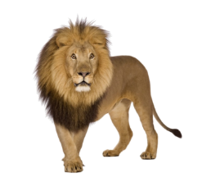
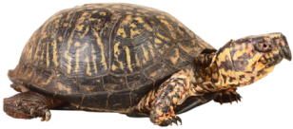
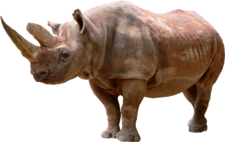
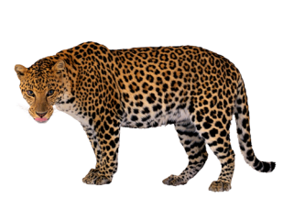
Отгадайте загадки
Он ходит, голову задрав,
не потому, что важный граф, не потому, что гордый нрав,
А по тому, что он ….
Ежик вырос в десять раз, получился …
Надела коняшка морскую тельняшку
По реке плывет бревно.
Ах, и злющее оно!
Тем, кто в речку угодил,
Нос откусит …
Он самый главный из зверей, он всех важней и всех сильней.
Что за чудо! Вот так чудо!
Сверху блюдо, снизу блюдо.
Ходит блюдо по дороге,
Голова торчит да ноги.
Есть немало рогачей в зоопарке и в лесу.
У всех рога на голове,
у одного лишь на носу
Когда он в клетке, он приятен, на шкуре много черных пятен. Он хищный зверь, хотя немножко,
как лев и тигр похож на кошку.
Зверь смешной в огромной клетке с ветки прыгает на ветку, ест бананы, сладости к общей детской радости

Slide 6
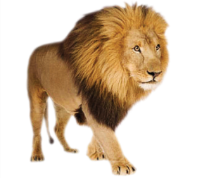
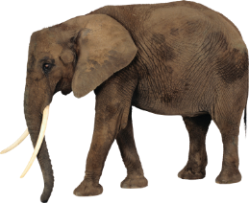
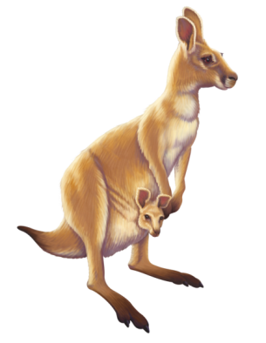
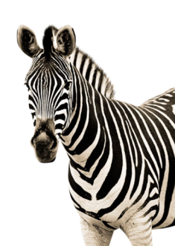
Какому зверю принадлежит эта часть тела?

Slide 7
Динамическая пауза «Веселый Сафари – парк» (по С Маршаку)
Это лев. Он царь зверей. Дети идут по кругу не торопливо,
В мире нет его сильней. Размеренно, с гордо поднятой головой.
А смешные обезьяны Останавливаются, ставят ноги на ширине плеч и,
Раскачали все лианы. Согнув в локтях руки с растопыренными пальцами,
выполняют пружинку
А вот умный добрый слон Пальцы рук прижаты к голове. Дети выполняют
Посылает всем поклон. наклоны туловища вперед – вправо, вперед - влево.
Леопард так быстро скачет, выполняют легкие прыжки на месте, согнув руки в локтях.
Словно мой любимый мячик.
Зебра головой качает, Ноги на ширине плеч, руки согнуты в локтях и подняты до
уровня плеча
К себе в гости приглашает. Приподнимая то правую, то левую ногу, дети раскачиваются
из стороны в сторону
Вот удав меня пугает Руки вытянуты вперед перед собой.
И к себе не подпускает. Дети выполняют руками волнообразные движения.
Вот павлин, он чудо – птица Ходьба по кругу. Руки назад, пальцы широко расставлены.
И всегда собой гордится. Дети двигаются грациозно, легко переступая с ноги на ногу,
оттягивая носок.
Пони бегает, резвится, дети по кругу выполняют легкие подскоки.
Хочет с нами подружиться. Руки двигаются в перед, назад в такт движениям ног.

Slide 8
Игра «Продолжи»
• выносливый двугорбый …
• гривастый царственный …
• длинношеий пятнистый …
• большеухий серый …
• толстокожий воинственный …
• полосатая …
веселая длиннохвостая…
чешуйчатый острозубый…
медлительная, коротконогая…
большой, толстокожий…
(верблюд)
(лев)
(жираф)
(слон)
(носорог)
(зебра)
(обезьяна)
(крокодил)
(черепаха)
(бегемот)

Slide 9
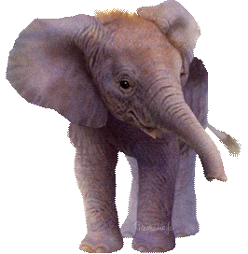
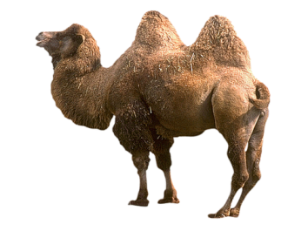
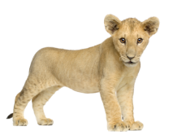
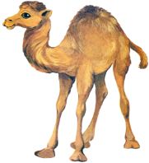
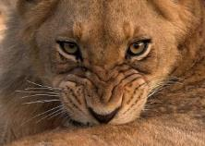
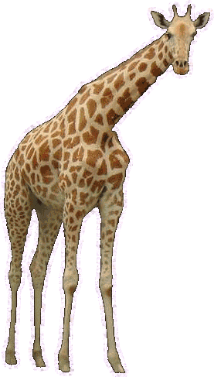
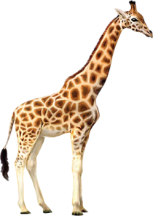
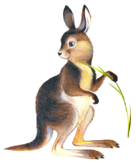
Кого любит мама?

Slide 10
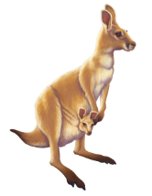
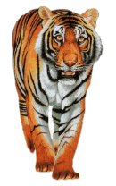
Животные собрались поехать к друзьям. Каждый будет сидеть в своём вагончике. Определите: кто, где поедет? Сколько слогов в названии животного, столько и окошек в вагончике. Рассадите зверей по вагончикам.

Slide 11
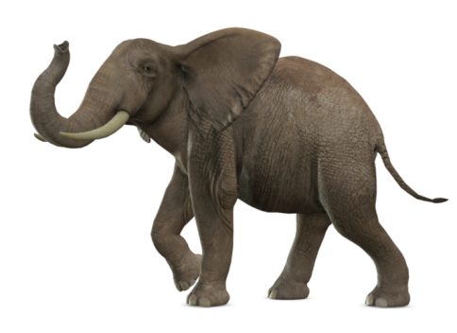
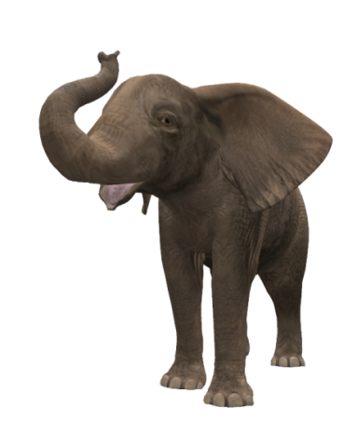
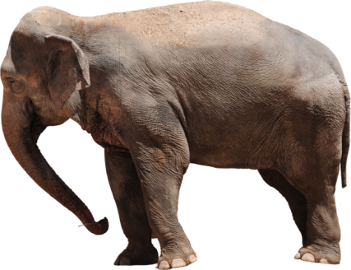
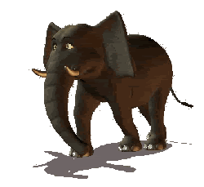
Игра «Будь внимательным»
СЕМЕЙКА
Шли слоны своей тропою,
Шли сквозь джунгли к водопою:
Папа-слон, слониха-мама,
Дед, слонище преупрямый,
Бабка, слонка-пятитонка,
И внучата, два слонёнка:
Слоник, маленький сынишка,
И его сестра, Слонишка.
Сколько шло к воде слонов?
У тебя ответ готов?
Т. Крюкова

Slide 12
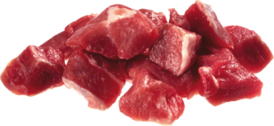
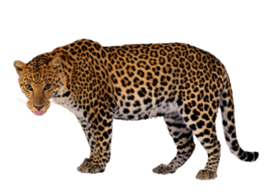
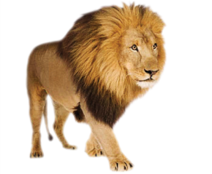
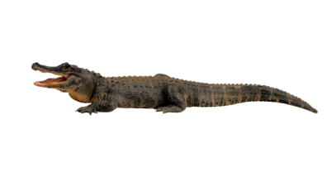
«Травоядные и хищники»

Slide 13
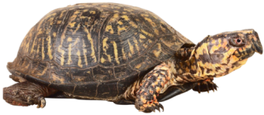
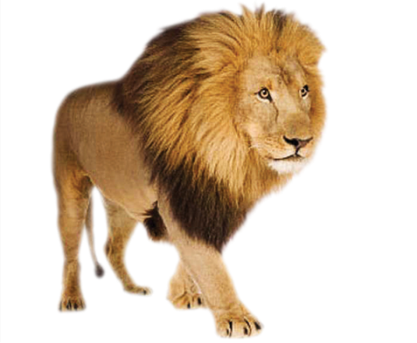
Назовите животных, в названии которых есть звук «Р»

Slide 14
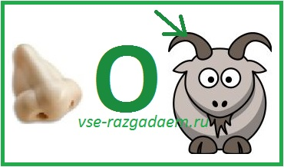
Отгадай, названия каких животных зашифрованы в этих ребусах

Slide 15
Молодцы!
Вы не плохо потрудились!

